Slide 1
Deckblatt
Lehrgang:
Truppmannausbildung Teil 1
(Grundausbildungslehrgang)
2. Unterrichtseinheit:
Rechtsgrundlagen
2.3 Ausbildung ehrenamtlicher Angehöriger / Dienstgrad-
und Funktionsabzeichen

Slide 2
Ausbildung FF
Ausbildung der Freiwilligen Feuerwehren
auf Standort- und Kreisebene
Lehrgang: RTB/MZB
Bootsführer 40 h/ 46 h
Lehrgang: Truppführer 35 h
Lehrgang:
Maschinist 35 h
Ausbildung: Truppmann Teil 2 -Zwei-Jahresprogramm 80 h
Lehrgang: Chemikalien-
schutzanzugträger 16 h
Lehrgang: 25 h
Atemschutzgeräteträger
Lehrgang: Sprechfunker 16 h
Lehrgang: Truppmann Teil 1 (Grundausbildung) 70 h

Slide 3
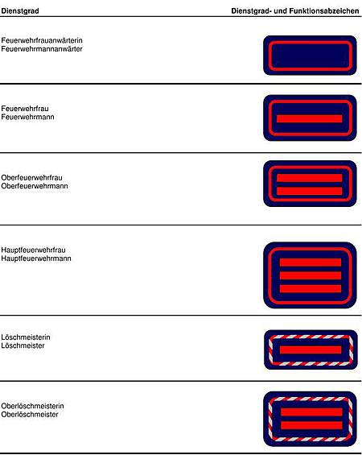
Dienstgradabzeichen 1
Dienstgrad- und Funktionsabzeichen der ehrenamtlichen
Feuerwehrangehörigen (Anlage 3 FwVO)

Slide 4
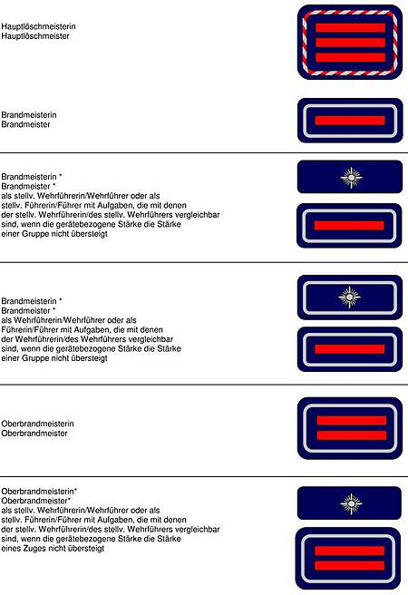
Dienstgradabzeichen 2

Slide 5
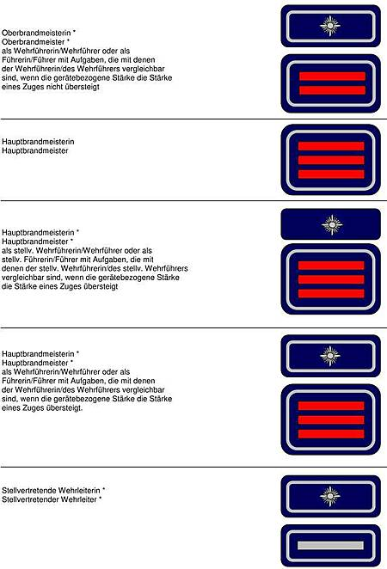
Dienstgradabzeichen 3

Slide 6
